Slide 1

Let’s go camping!!
뭐해? 나와!

Slide 2

목차
01
프로그램 소개
02
팀원 소개 및 역할
03
프로그램 순서도
04
DB 연결사항
05
프로젝트 인터페이스
06
후기 및 보완사항

Slide 3

#키워드
#힐링
#캠핑족
#휴식
#요즘대세
1
프로그램소개

Slide 4

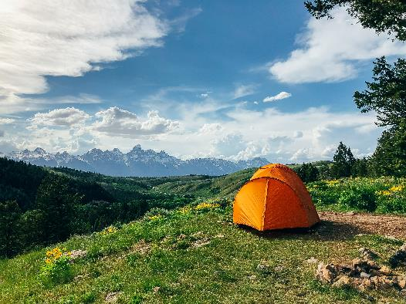
1
프로그램기획의도
몸만 가도 프로 기분 낸다…캠린이도 실패 없는 가을
캠핑장소
중앙일보 | 일자 2021.11.07
백종현 기자
‘야놀자‘ , ‘여기어때’ 등의 숙박 플랫폼 기업이 이미 존재하고 후기, 별점 등을 통해 캠핑장 예약보다 상대적으로 실패율이 낮다.
캠핑장은 전용 플랫폼 없이 숙박 플랫폼 기업에 묻어가는 경향이 있다.
캠핑장 정보 자료는 물론 있다. 하지만, 개별 사이트만 존재하거나 광고성 블로그 또는 뉴스 기사로만 캠핑장 정보가 존재하고 있다.
그래서 사람들이 만들어가는 캠핑장 전용 후기 사이트를 만들어보았다.
기획의도

Slide 5
진행단계 |  | DAY
 |  | 10월 29일 | 10월 30일 | 11월 02일 | 11월 03일 | 11월 04일 | 11월 05일 | 11월 08일 | 11월 10일 | 11월 10일 | 11월 11일 | 11월 12일 | 11월 17일 | 11월 18일
요구사항 분석
설계 | 데이터베이스 설계
 | 화면 설계
개발 | 구현
 | 단위 테스트
통합 테스트 | 통합 테스트
 | 수정
개발 완료
1

Slide 6











1
프로그램 소개 및 프로젝트 기술
개발환경
사용언어
디자인
형상관리

Slide 7


1
요구사항분석
소비자
제작자 = 개발자
캠핑장 별로 게시판 만들어서
이용자들에게 정보 제동한다.
캠핑장 개별 지도, 캠핑장 위치를
넣어 길안내 서비스 제공.
해당 캠핑장의 예약 사이트까지 연계
진심이 담긴 리뷰를 원한다.
홈페이지에서 캠핑장 위치,
예약 페이지로 바로 가고 싶다.

Slide 8

2
팀원 소개 및 역할

Slide 9

2
2
팀원소개 및 역할
BACK
BACK
김재호 (조장)
게시판 기능 구현, 서버 연결, SQL 작성
이원희 (팀원)
세션 및 관리자 기능 구현, 서버 연결, DB 설계
FRONT
FRONT
FRONT
김호연 (팀원)
지도 페이지 및 사진 정리
신영진 (팀원)
로그인 및 등록 페이지 및 사진 정리
전상욱 (팀원)
메인 페이지, 개별 캠핑 페이지 디자인 및 프로젝트 이미지 제작

Slide 10
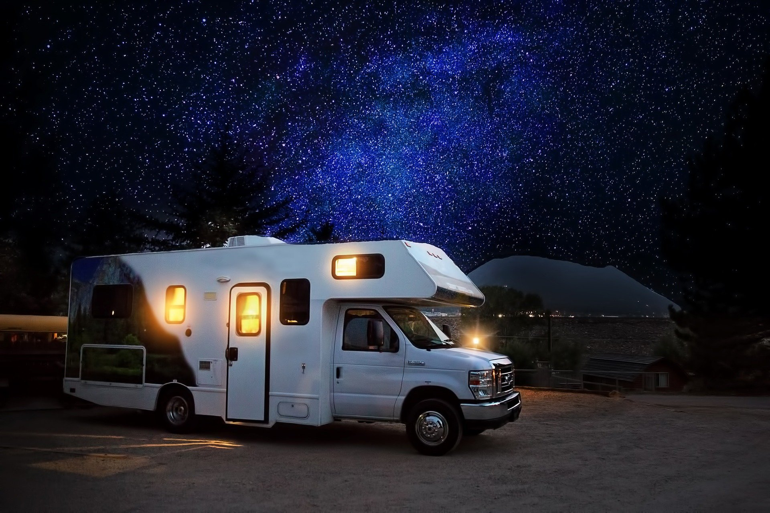
3
프로젝트 순서도

Slide 11
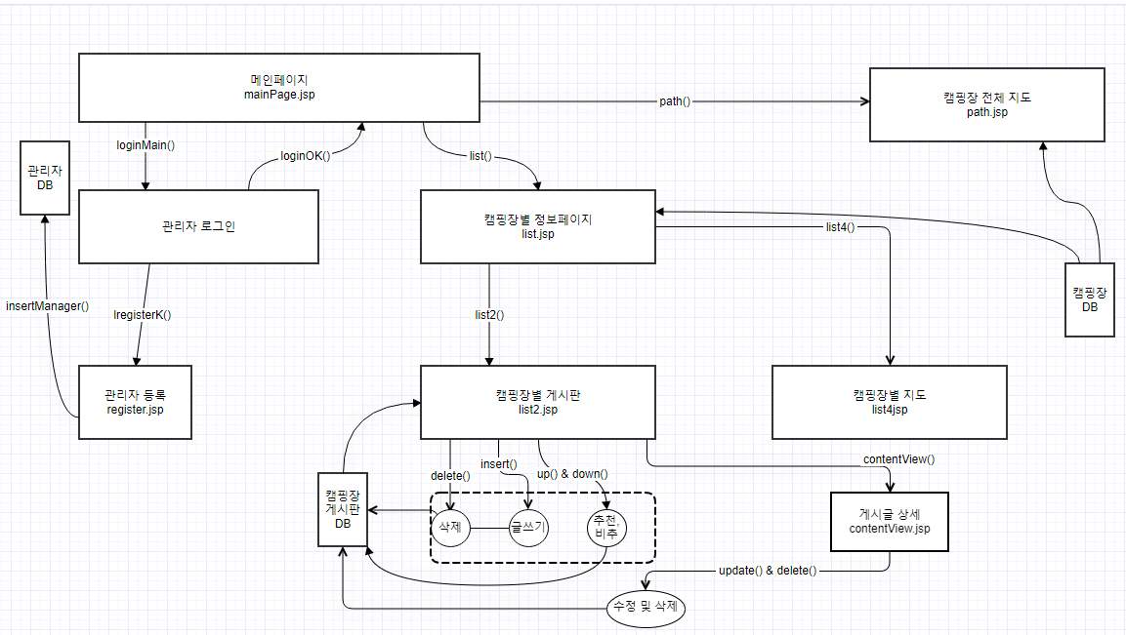
3
프로젝트 순서도_if(로그인)

Slide 12
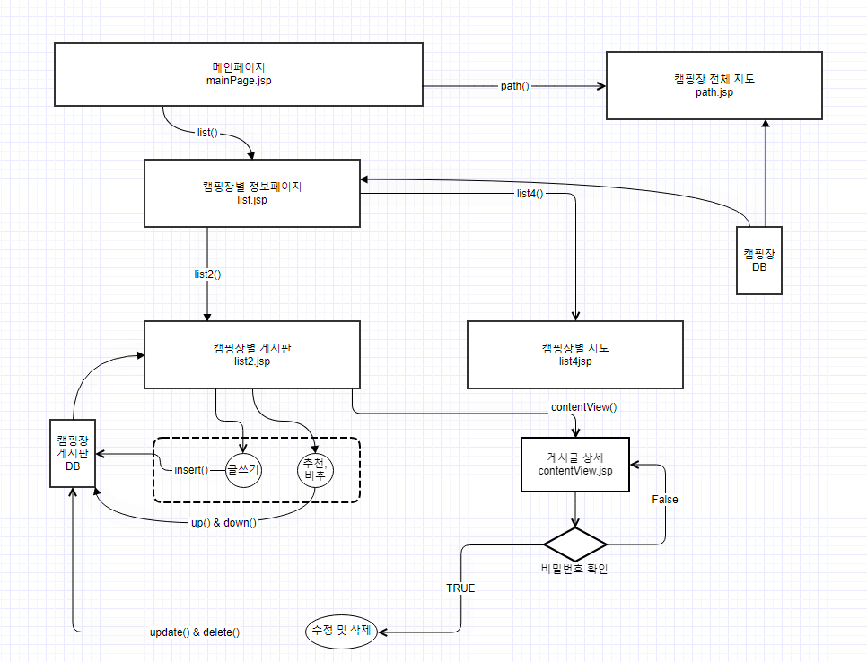
3
프로젝트 순서도_if(비로그인)

Slide 13

4
DB 연결사항

Slide 14
4
DB 연결사항
CAMPING DATA
CAMPING
CAMPING MANAGER
123
IDX
123
IDX
ABC
ID
ABC
NAME
ABC
NAME
ABC
PW
ABC
ADDRESS
ABC
내용 입력
CONTENT
ABC
LATITUDE
123
HATE
ABC
LONGITUDE
ABC
PW
ABC
URL
123
UP
내용 입력
ABC
ETC
123
DOWN
ABC
INTIME
123
CAMPINGNUMBER
ABC
OUTTIME
ABC
WRITEDATE

Slide 15
4
DB 연결사항
CAMPING MANAGER
ID | 관리자 ID
PW | 관리자 PW
CAMPDATA
IDX | 캠핑장 관련 INDEX
NAME | 캠핑장 이름
ADDRESS | 캠핑장 주소
LATITUDE | 위도
LONGITUD | 경도
ETC | 캠핑장 특이사항
URL | 캠핑장 사이트 URL
INTIME | 입실시간
OUTTIME | 퇴실시간
CAMPING
IDX | 댓글 INDEX
NAME | 작성자 이름
CONTENT | 후기 내용
HATE | 신고
PW | 작성 글 비밀번호
UP | 좋아요
DOWN | 싫어요
CAMPINGNUMBER | 캠핑장 구분 IDX
WRITEDATE | 작성시간

Slide 16
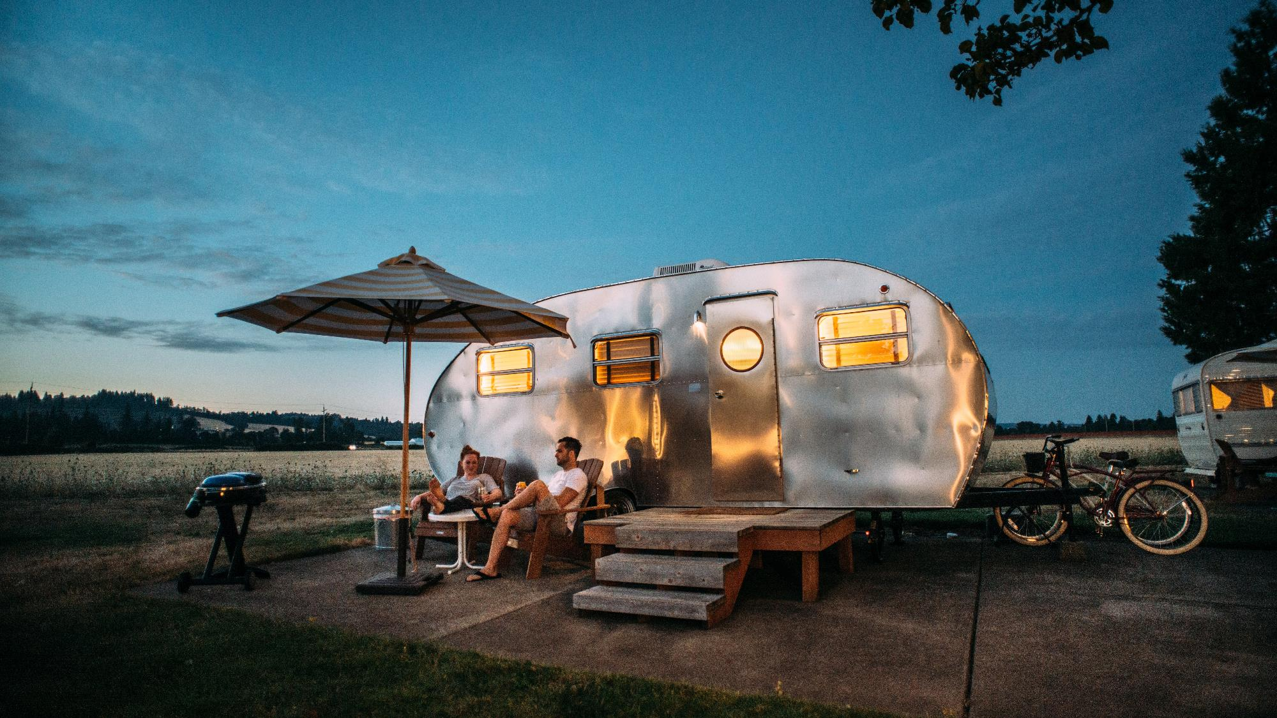
5
기능소개 및 인터페이스

Slide 17
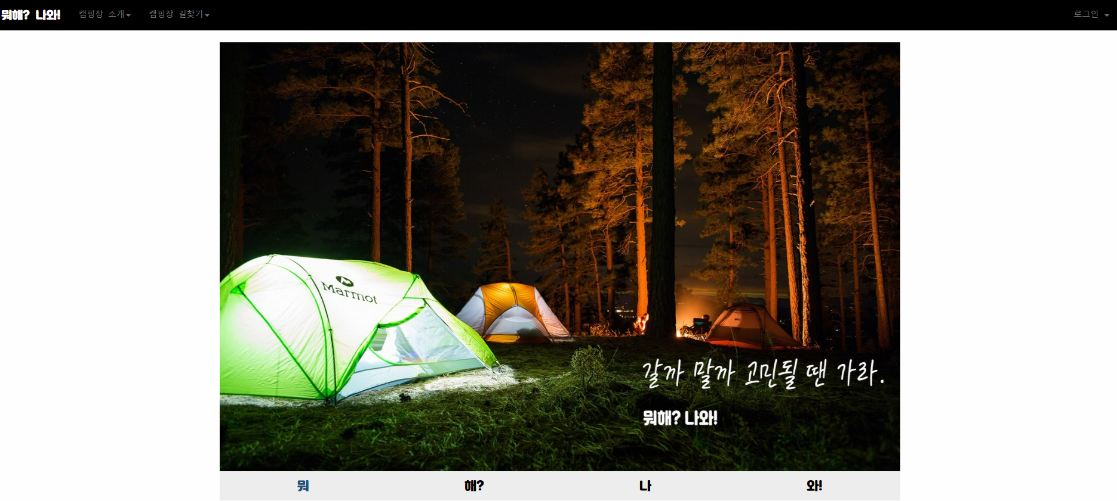
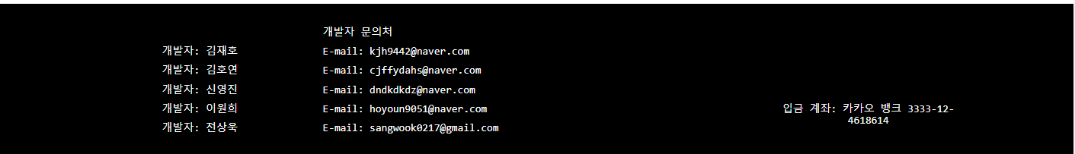
5
메인 페이지

Slide 18
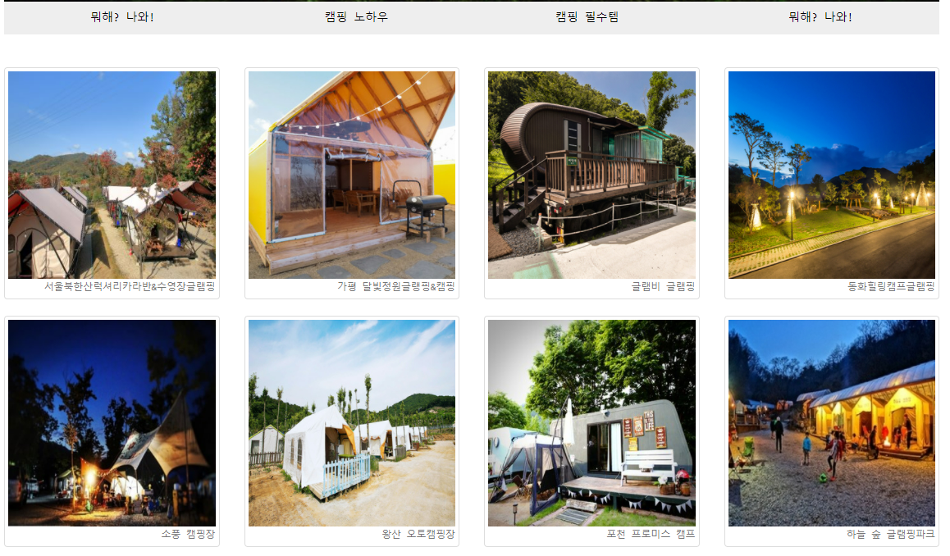
5
메인 페이지
내용 입력
내용 입력
내용 입력

Slide 19
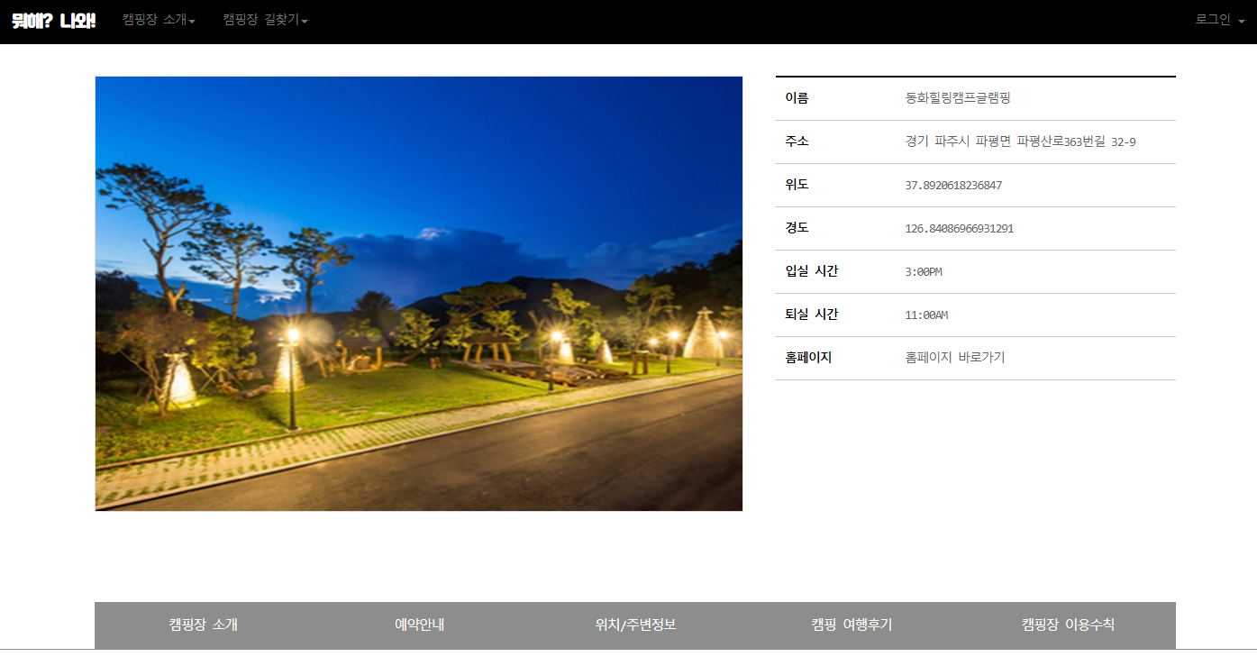
5
개별 페이지
내용 입력
내용 입력
내용 입력

Slide 20
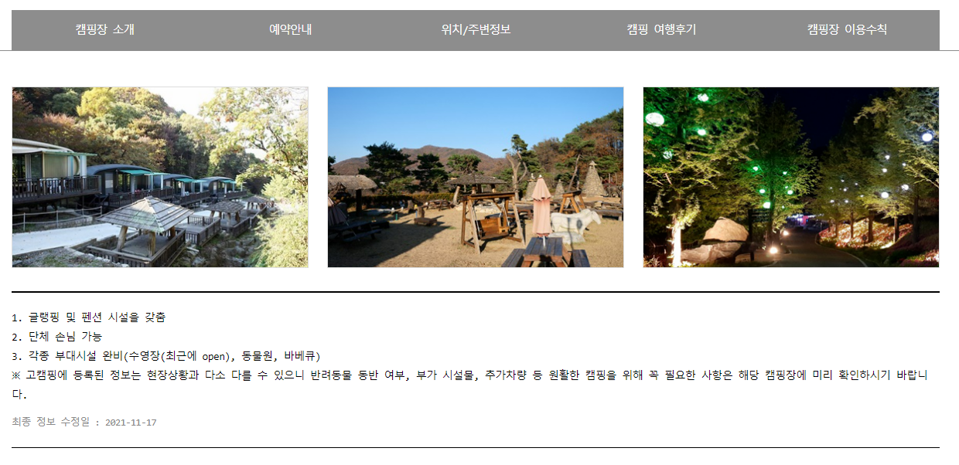
5
개별 페이지
내용 입력
내용 입력
내용 입력

Slide 21
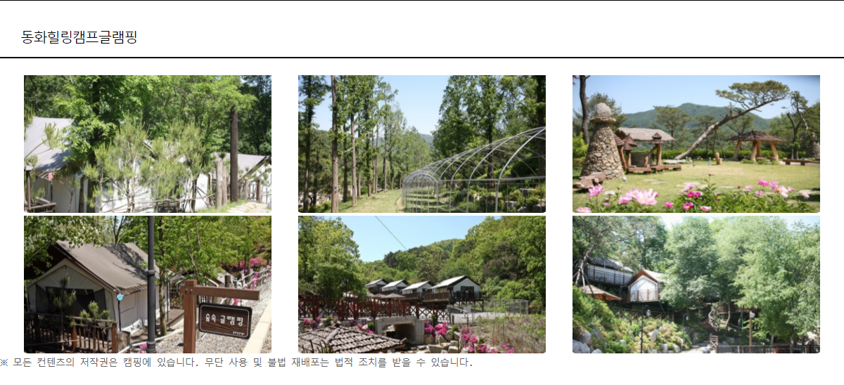
1
5
개별 페이지
내용 입력
내용 입력
내용 입력

Slide 22
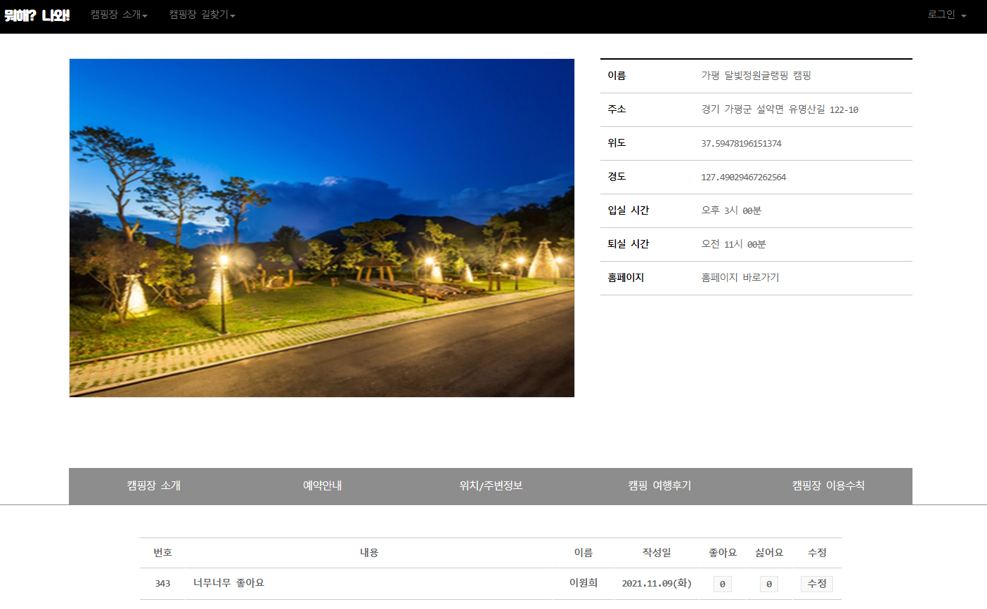
5
개별 페이지 후기
내용 입력
내용 입력
내용 입력

Slide 23
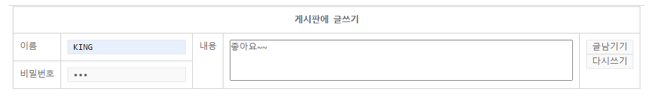
1
1
5
개별 페이지 후기 - 수정기능
내용 입력
내용 입력
내용 입력

Slide 24
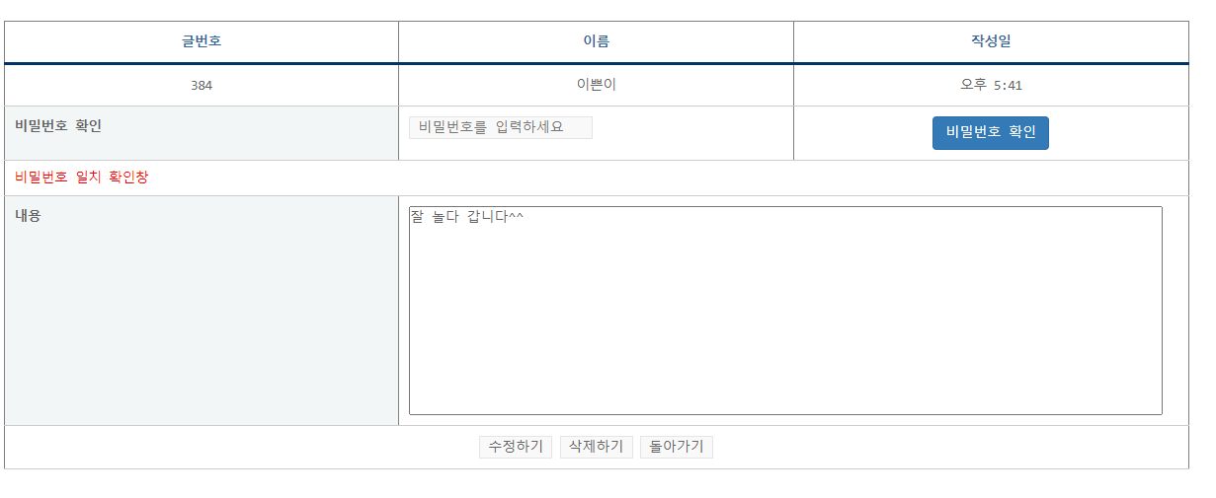
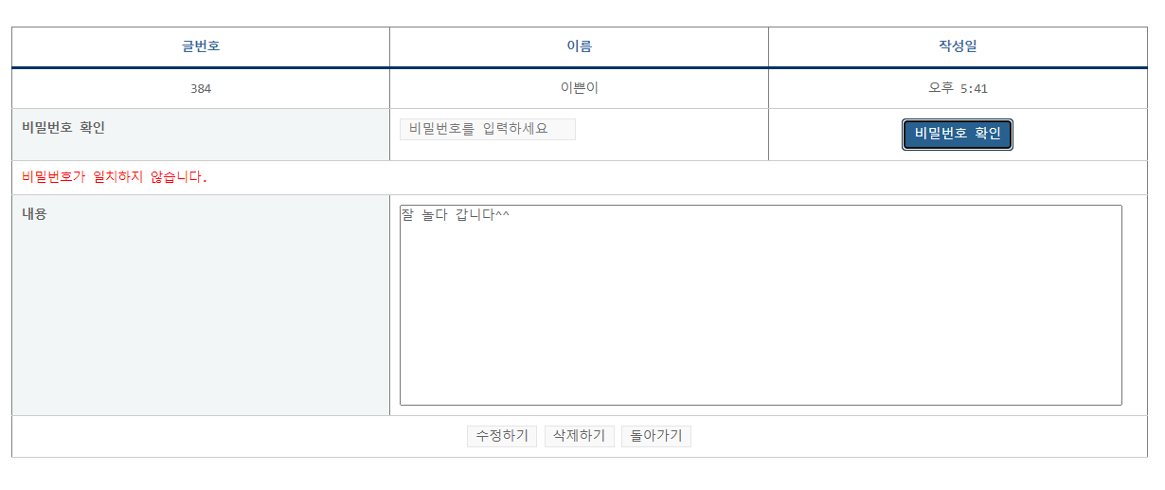
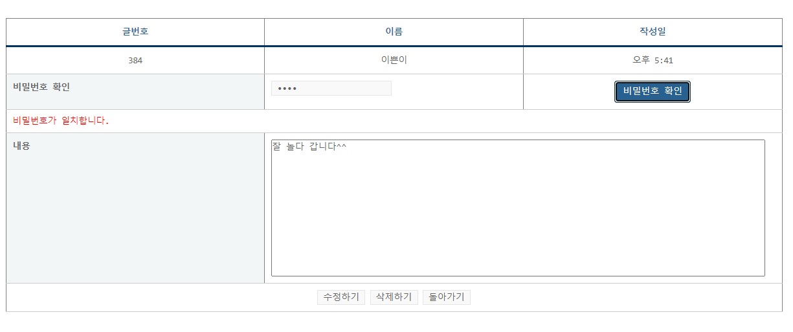
5
개별 페이지 후기 - 수정기능
내용 입력
내용 입력
내용 입력

Slide 25
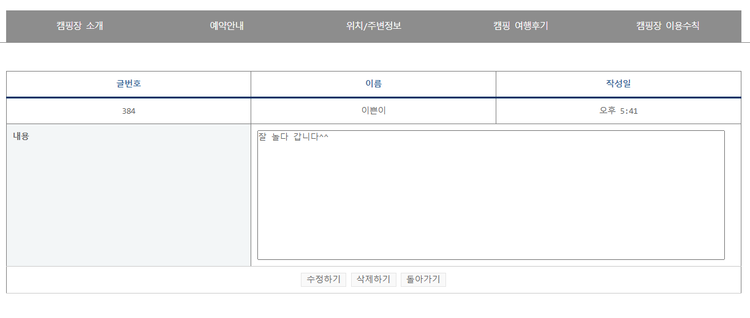
5
개별 페이지 후기 - 수정기능 (관리자)
내용 입력
내용 입력
내용 입력

Slide 26
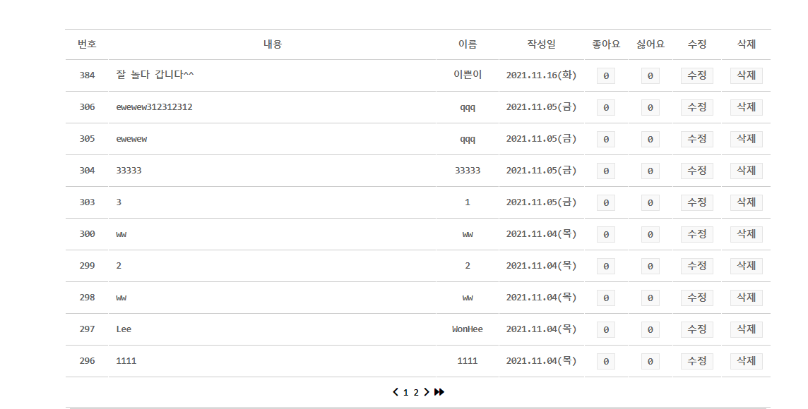
5
개별 페이지 후기 - 삭제기능 (관리자)
내용 입력
내용 입력
내용 입력

Slide 27
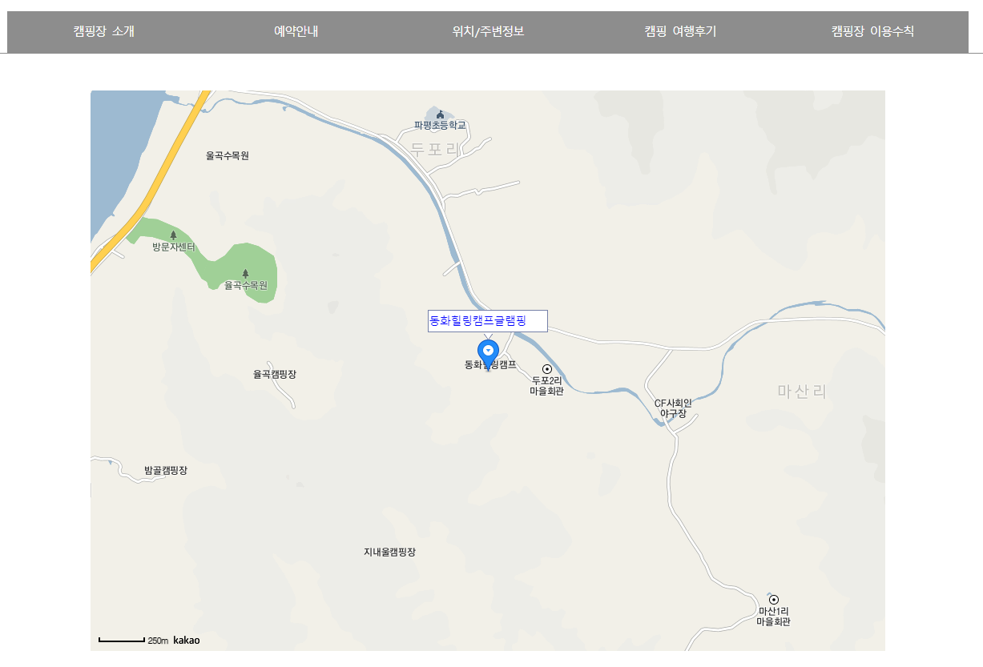
5
개별 페이지 – 위치 / 주변정보 안내
내용 입력
내용 입력
내용 입력

Slide 28
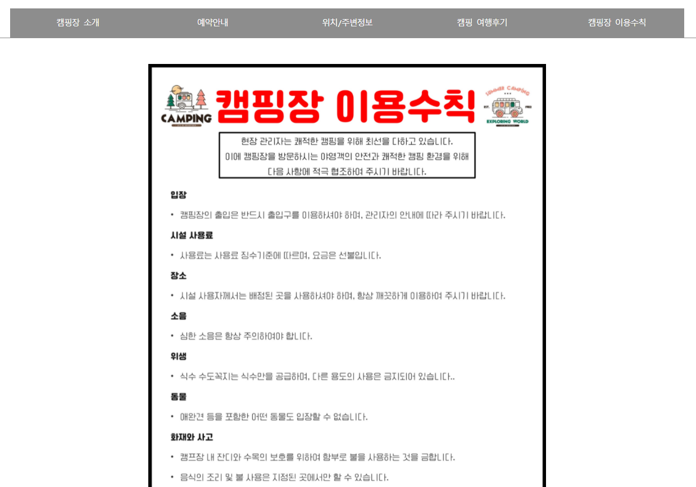
5
개별 페이지 – 캠핑장 이용수칙
내용 입력
내용 입력
내용 입력

Slide 29
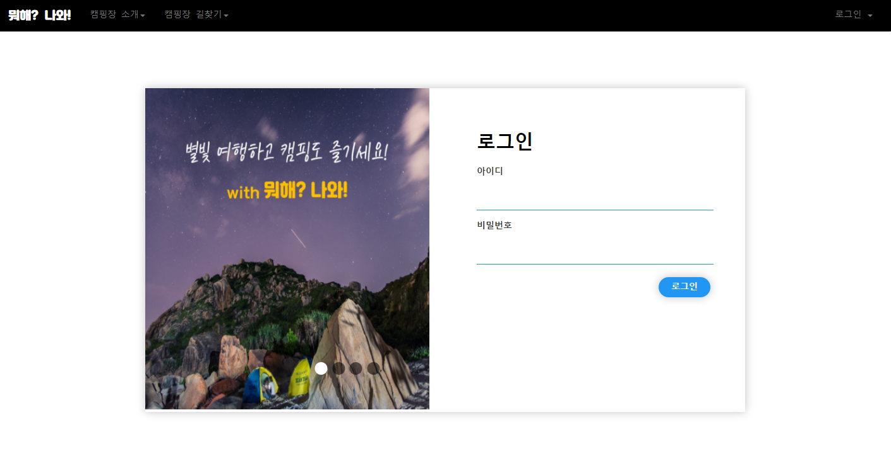
5
관리자 로그인 페이지
내용 입력
내용 입력
내용 입력

Slide 30
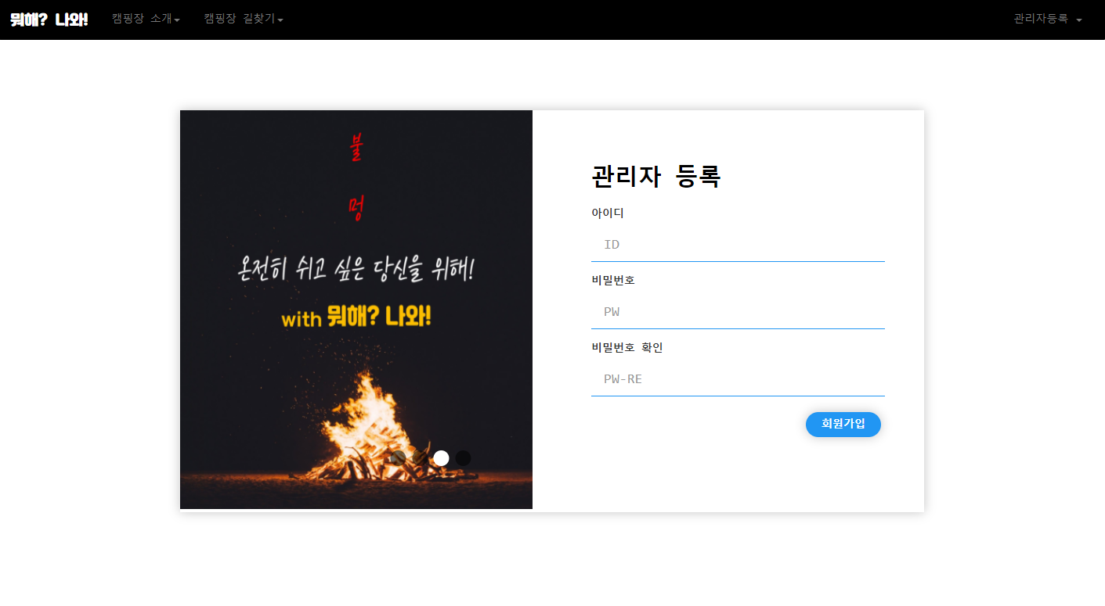
5
관리자 등록 페이지
내용 입력
내용 입력
내용 입력

Slide 31
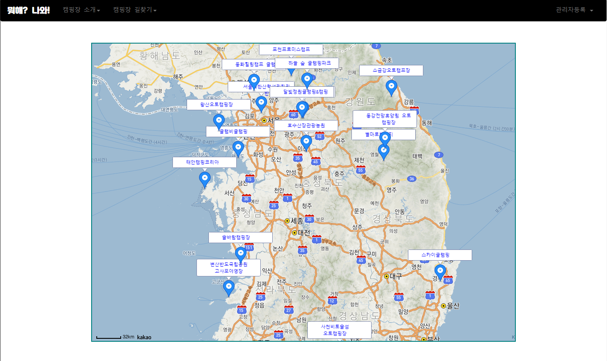
5
캠핑장 전체 위치도
내용 입력
내용 입력
내용 입력

Slide 32
1
5
관리자 로그인 – 세션에 등록
관리자 로그인 확인
@RequestMapping("/loginOK")
public String loginOK(HttpServletRequest request, Model model) {
String id = request.getParameter("id");
String pw = request.getParameter("pw");
CampingDAO dao = sqlSession.getMapper(CampingDAO.class);
HashMap<String, String> hmap = new HashMap<String, String>();
hmap.put("id", id);
hmap.put("pw", pw);
int check = dao.loginCheck(hmap);
if(check > 0) {
HttpSession session = request.getSession();
//세션 변수 저장 => 세션이 저장
session.setAttribute("manager", "true");
}else {
return "redirect:loginMain";
}
return "redirect:mainpage";
}

Slide 33
5
후기등록
@RequestMapping("/insert")
public String insert(HttpServletRequest request, Model model) {
CampingDAO dao = sqlSession.getMapper(CampingDAO.class);
GenericXmlApplicationContext ctx =
new GenericXmlApplicationContext("classpath:application_ctx.xml");
CampingVO campingVO = ctx.getBean("vo", CampingVO.class);
campingVO.setName(request.getParameter("name"));
campingVO.setContent(request.getParameter("content"));
campingVO.setPw(request.getParameter("pw"));
campingVO.setCampNumber(Integer.parseInt(request.getParameter("campNumber")));
model.addAttribute("campNumber", campingVO.getCampNumber());
dao.insert(campingVO);
ctx.close();
return "redirect:list2";
}

Slide 34

6
후기 및 보안사항

Slide 35



6
보완사항
1.페이지 내에서 예약 기능 구현
2.예약 후 결제 기능 구현
3.비밀번호 찾기 기능 구현

Slide 36
6
프로젝트 후기
뭐해? 나와!
캠핑장 리뷰 홈페이지 제작 프로젝트의
당신의 후기를 알려주세요.
하트를 선택해주세요.
김재호 (조장)
프로젝트가 팀으로 하는 것이다 보니 처음 의견 조율이 힘들었다. 하지만 처음 의견 조율이 끝나고 각자가 잘하는 역할을 맡아서 하다 보니 빠르게 진행되었던 것 같다. 평소 비대면으로 진행하다가 대면으로 진행하게 되었을 때 진행속도가 비대면에 비해서 확연하게 빨라지는 것을 느낄 수 있었다. 비대면 프로젝트를 진행하다 보니 처음보다는 나아진 프로젝트 진행이 느껴졌다.
나중에 하기
등록하기
2021.11.22일 프로젝트가 제출에 됩니다.

Slide 37
6
프로젝트 후기
뭐해? 나와!
캠핑장 리뷰 홈페이지 제작 프로젝트의
당신의 후기를 알려주세요.
하트를 선택해주세요.
김호연 (팀원)
초기에는 각자의 세팅이 달라서 취합하는데 어려움이 있었다. 하지만, 대면 모임 등을 통해 충분한 의사소통을 거쳐 어느 정도는 해결되었다. 프론트에서 꾸미는데 신경을 쓰다 보니, 백에서 코드 구성이 눈에 잘 들어오지 않는 점은 아쉽게 생각한다.
나중에 하기
등록하기
2021.11.22일 프로젝트가 제출에 됩니다.

Slide 38
6
프로젝트 후기
뭐해? 나와!
캠핑장 리뷰 홈페이지 제작 프로젝트의
당신의 후기를 알려주세요.
하트를 선택해주세요.
신영진 (팀원)
처음 해보는 작업이기도 하고 비대면 수업이라 팀원과의 일정이나 역할 조율이 많이 어려웠다.
긴 시간은 아니지만 팀원들과 대화하고 수정하면서 결과물에 대해 만족스럽다.
나중에 하기
등록하기
2021.11.22일 프로젝트가 제출에 됩니다.

Slide 39
6
프로젝트 후기
뭐해? 나와!
캠핑장 리뷰 홈페이지 제작 프로젝트의
당신의 후기를 알려주세요.
하트를 선택해주세요.
이원희 (팀원)
그동안 1인 프로젝트를 통해서 공부를 해오다가 팀 프로젝트로 프로그램을 짜보니 서로 간의 관점이나 이해의 방향이 다르다는 걸 깨달았다.
하지만, 사람은 사회적인 동물이라 서로를 이해하고 타협하면서 성장한다고 느끼게 된 팀 프로젝트였다.
서로 간의 장점이 달라서 역할분담하기 쉬웠고, 부족한 부분을 채워줄 수 있다는 점에서 팀 프로젝트의 중요성을 알게 되었다.
그리고 다른 사람의 코드를 보고 이해하는 실력이 향상되었다.
나중에 하기
등록하기
2021.11.22일 프로젝트가 제출에 됩니다.

Slide 40
6
프로젝트 후기
뭐해? 나와!
캠핑장 리뷰 홈페이지 제작 프로젝트의
당신의 후기를 알려주세요.
하트를 선택해주세요.
전상욱 (팀원)
내가 기획했던 아이디어가 눈앞의 결과물로 나온 것도 신기했다. 잘하는 것을 열심히 잘하면 된다는 것을 느꼈다. 못하는 부분은 다른 팀원이 해줄 수 있다는 믿음 때문에 내가 맡은 역할에 충실하게 임했다. 팀 프로젝트는 혼자 하는 것이 절대로 아니라는 것을 다시 한번 배우는 시간이었다. 내가 진행하는 일을 나만 알고 있으면 안 되고 팀원에게 정확하게
이해시키는 것, 그리고 단순하게 말로 전하는 것보다는 진행 결과물을 시각화해서 전달하는 것도 중요하다는 것을 느꼈다.
나중에 하기
등록하기
2021.11.22일 프로젝트가 제출에 됩니다.

Slide 41

Q & A

Slide 42
감사합니다

